Slide 1





GUIDE D’ORGANISATION
Co-créé par Sarpad et l'équipe du Volet Communication du projet Quartier Innovant Côte-des-neiges
Par
Ana Inés Ansaldo Ph.D.
Adriana Lacerda Ph.D.
Gonia Jarema Arvanitakis Ph.D.
Sophie Chesneau Ph.D.
Guy Banville (professionnel de recherche)

Slide 2
Présentation
de l’équipe
de recherche
ANA INÉS ANSALDO Ph.D.
Professeure titulaire, École d'orthophonie et d'audiologie, Faculté de médecine, Université de Montréal
Directrice du Laboratoire de Plasticité cérébrale, communication et vieillissement, Centre de Recherche de l'Institut universitaire de gériatrie de Montréal
www.laboansaldo.com
ADRIANA LACERDA, Ph.D.
Professeure agrégée, l’École d’orthophonie et audiologie, Faculté de médecine, Université de Montréal
Directrice du Laboratoire Audition et vieillissement,
Centre de recherche de l’Institut universitaire de gériatrie de Montréal
Co- Titulaire de la Chaire de la Fondation Caroline Durand en audition et vieillissement de l’Université De Montréal (2021-2026)
GONIA JAREMA ARVANITAKIS, Ph.D.
Professeure associée, Faculté des arts et des sciences, Département de linguistique et de traduction, Pavillon Lionel-Groulx, Université de Montréal.
Chercheuse au Centre de recherche de l'Institut universitaire de gériatrie de Montréal, Laboratoire sur le lexique
SOPHIE CHESNEAU, Ph.D.
Professeure, Département d’orthophonie, Pavillon de la santé, Université du Québec à Trois-Rivières
Chercheure Centre de Recherche de l'Institut universitaire de gériatrie de Montréal

Slide 3
SECTIONS DU GUIDE
Avant l’événement
Le jour de l’événement
Après l’événement

Slide 4
Avant
l’événement
LOGISTIQUE
COMMUNICATION
Planification
Prévoir le budget
Choisir le thème de la conférence
Définir la date, le lieu et le nombre de participants
Choisir le type de goûter
Déterminer les prix de présence
Rédiger le déroulement détaillé
Préparation
Faire l’échéancier
Réserver la salle et l’équipement
Réserver et outiller les conférenciers.ères et animateurs.trices
Choisir le menu et commander le traiteur
Imprimer la liste de présence et le formulaire de consentement
Se procurer les prix de présence et prévoir un mécanisme de tirage
Planification
Préparer le plan de communication
Invitation
Rédiger les textes d'invitation et concevoir les éléments visuels
Lancer les invitations
Relancer les invités
Envoyer un rappel aux participants
Conception visuelle
Concevoir les éléments visuels (affiches, signalétique, etc.)
Commander les visuels à imprimer pour l'événement

Slide 5
Avant
l’événement
LOGISTIQUE
PLANIFICATION
Prévoir le budget
Choisir le thème de la conférence
Définir la date et le lieu et le nombre de participants
Choisir le type de goûter
Déterminer les prix de présence
Rédiger le déroulement détaillé

Slide 6

Prévoir le budget
Si vous le souhaitez, vous pouvez utiliser le modèle de budget qui suit
Note: Assurez-vous de conserver une copie originale du budget vierge pour usage ultérieur.

Slide 7
Budget d’événement Café-Rencontre
TOTAL DES DÉPENSES
Site | Estimé | Réel
Location de salle
Personnel du site
Matériel et signalétique
Tables et chaises
Total | - $ | - $
Équipement tecnique | Estimé | Réel
Projection vidéo sur écran ou moniteurs
Podium conférence avec micro sans fil
Éclairage
Micros sans fil et système audio
Technicien
Total | - $ | - $
Publicité | Estimé | Réel
Travail graphique
Frais de communication média, web et média sociaux
Distribution affiches
Total | - $ | - $
Divers | Estimé | Réel
Masques anti Covid-19
Savon désinfectant pour les mains
Pause café | Estimé | Réel
Goûter
Café/thé
Linge de table
Bouteilles d'eau
Total | - $ | - $
Programme | Estimé | Réel
Intervenante animation
Invité(e) spécial(e)
Frais de déplacement
Autres
Total | - $ | - $
Prix | Estimé | Réel
Prix de présence
Total | - $ | - $
Prévoir le budget

Slide 8
Choisir le thème de la conférence
Le thème de la conférence dépend du conférencier ou de la conférencière invitée.
L’équipe du Volet communication du Quartier Innovant est une ressource pour vous. Un tableau des thématiques et conférencier.ères est disponible auprès du volet Communication du Quartier Innovant.
Il sera nécessaire de communiquer avec le conférencier.es plusieurs mois à l'avance pour convenir de la date à laquelle il/elle sera disponible. SVP. Proposez plusieurs dates.

Slide 9
Définir la date, le lieu et le nombre de participants
Donnez-vous un mois et demi au minimum pour bien organiser votre événement.
Voici de points à considérer, selon les commentaires versés par les membres de Sarpad dans le cadre d’ateliers
L'après-midi convient mieux à certains bénévoles
Les mercredis et jeudis semblent bien se prêter aux Café-Rencontres.
Les mois de février, mars, juin et juillet sont à éviter, car les bénévoles sont très occupé.es
Par ailleurs, bien qu’il ne soit pas facile de déterminer à l’avance le nombre de participants à l'événement, cela est indispensable, pour bien prévoir le budget et les moyens de communication nécessaires à la réussite de l’événement.
Il est important de se fixer un objectif selon ses ressources.

Slide 10

Choisir le type de goûter
Café, thé, eau, viennoiserie, biscuits, chocolats!
Café rencontre ou cocktail dînatoire, à vous de décider selon le budget!
L,idéal
Une entente avec un fournisseur ou un donateur pourrait être très utile pour vos événements!

Slide 11


Déterminer les prix de présence
Les cartes cadeau sont très appréciées selon le budget!
Exemples:

Slide 12

Rédiger le déroulement détaillé
Un scénario de déroulement de l’événement est nécessaire pour bien le structurer et éviter des embûches. Examinez l’exemple sur la page suivante:
Note: Lors de l’événement, une personne de l’équipe doit être désignée comme responsable du déroulement.
C’est cette personne qui voit au respect des différentes étapes du scénario, autant du point de vue de l'objectif que du temps alloué à chaque étape.

Slide 13
Heure | Durée | Action | Qui? | Audio | Visuel
13:00 | 30' | Arrivée
 |  | Aménagement salle
 |  | Test micros et projection vidéo
 |  | Accueil
 |  | Remise formulaire consentement audio et questionnaire
13:55 | 5' | Projection vidéo Quartier Innovant |  | Musique de la vidéo | Vidéo
14:00 | 15' | Formulaire de consentement | Ana Inés Ansaldo | Micro 1 | Formulaire de consentement
14:15 | 15' | Questionnaire pré recherche et intro conférencière | Ana Inés Ansaldo | Micro 1 | Logos sur écran
14:30 | 15' | Conférence | Adriana Lacerda | Micro 2 | PowerPoint
14:45 | 15' | Adriana introduit Jean-Pierre Conférence | Jean-Pierre Gagné | Micro 1 | PowerPoint
15:00 | 15' | Pause Café Discussions |  |  | Logos sur écran
15:15 | 10' | Projection vidéos | Adriana Lacerda | Audio des vidéos et micro 2 | Vidéos
15:25 | 15' | Période questions | Adriana Lacerda et Jean-Pierre Gagné | Micro 1 et micro 2 | Logos sur écran
15:40 | 15' | Questionnnaire post avec numéro | Ana Inés Ansaldo | Micro 1 | Logos sur écran
15:55 | 5' | Prix de présence | Daniela Roiban | Micro2 | Logos sur écran
Rédiger le déroulement détaillé

Slide 14
Avant
l’événement
LOGISTIQUE
PRÉPARATION
Faire l’échéancier
Réserver la salle et l’équipement
Réserver et outiller les conférenciers.ères et animateurs.trices
Choisir le menu et commander le traiteur
Imprimer la liste de présence et le formulaire de consentement
Se procurer les prix de présence et prévoir un mécanisme de tirage

Slide 15
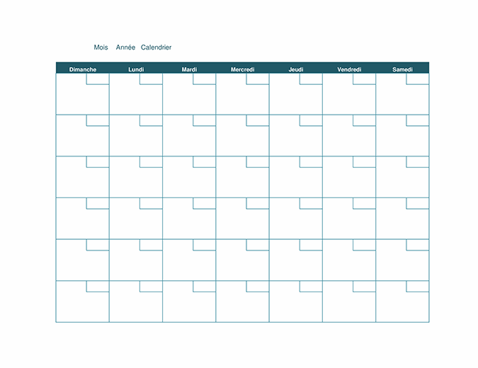
Faire l’échéancier
Pour accéder à un échéancier modèle, voir la page suivante:

Slide 16
Faire l’échéancier
Tâches | Responsable | Date d'échéance | Rétro-planning
Choisir thématique et public visé (combien de personnes) |  | 12/09/2025 | Jour -45
Choisir date de l'événement |  | 12/09/2025 | Jour -45
Réserver salle et équipement technique |  | 20/09/2025 | Jour -37
Réserver conférencier ou conférencière |  | 20/09/2025 | Jour -37
Réserver animatrice |  | 20/09/2025 | Jour -37
Valider le budget |  | 23/09/2025 | Jour -34
Créer le plan de communication |  | 30/09/2025 | Jour -27
Rédaction des textes communication et promo |  | 30/09/2025 | Jour -27
Graphisme des affiches |  | 07/10/2025 | Jour -20
Graphisme du Web et média sociaux |  | 07/10/2025 | Jour -20
Impression et distribution des affiches |  | 07/10/2025 | Jour -20
Début campagne Web et médias sociaux |  | 07/10/2025 | Jour -20
Commander goûter et café/eau |  | 07/10/2025 | Jour -20
Prendre les inscription sur formulaire |  | 10/10/2025 | Jour -17
Acheter ou obtenir prix de présence |  | 20/10/2025 | Jour -7
Créer le conducteur de l'événement |  | 20/10/2025 | Jour -7
Jour de l'événement |  | 27/10/2025 | Jour 0

Slide 17
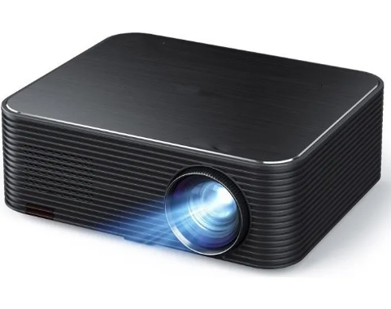
Réserver la salle et l’équipement
Vous pouvez utiliser un questionnaire pour vous guider lors du processus de réservation du lieu où se tiendra l’événement.
Exemple de questionnaire sur la page suivante:

Slide 18
Réserver la salle et l’équipement
Modèle | Réservation Café Rencontre
Éléments | Détails | Quantité | Coûts | Notes
Adresse du lieu et téléphone
Personne ressource qui offre le service
Date de réservation
Heures d'occupation/accès
Peut accueillr combien de personnes assises
Avec distanciation sociale
Sans distanciation sociale
Tables pour accueil et pour goûter et café
Podium pour conférentier(e)
Projection vidéo sur écran ou moniteurs
Microphones 2 ou 3 sans fil et système audio
Signalétique pour se rendre à la salle

Slide 19
Réserver et outiller les conférenciers.ères et animateurs.trices
Lorsque vous prendrez contact avec le ou la spécialiste suggéré.e par l’équipe du Volet Communication, assurez-vous de régler les points suivants:
Durée de la conférence: Environ 90 minutes avec la pause café et période questions
Titre proposé. Demandez à la personne de faire un court résumé de 5 à 8 lignes sur le contenu de la conférence.
Vous avez besoin de 5 questions pour le quiz questionnaire
Partagez avec la personne, les coordonnées exactes du lieu, ainsi que la date et l'heure de la conférence et le nom d'une personne ressource
Précisez le type d'ordinateur disponible, si la personne apporte son propre ordinateur. Ayez toujours de connecteurs PC et IOS disponible dans un sac "premier soins"

Slide 20

Choisir le menu et commander le traiteur
Selon évidemment le nombre de personnes attendues. Prévoyez comment et à qui vous offrirez les surplus alimentaires!

Slide 21

Imprimer la liste de présence et le formulaire de consentement
Prénom et nom | Numéro de téléphone | Adresse courriel | Comment avez-vous appris l'existence de cet événement: Affiche, ami, site Web, Facebook.. | Présence au Café Rencontre
Note: Si votre événement se déroule dans le cadre d’un projet de recherche, les participants seront invités à remplir un formulaire de consentement, ainsi qu’un questionnaire, et ce, avant et après la conférence. Ceci permettra de recueillir des informations sur la perception des participants à l'événement. Il est essentiel d’informer les participant.e.s de ceci et ce au moment de l’inscription, pour éviter de les surprendre avec une demande inattendue.

Slide 22
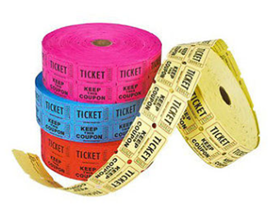
Se procurer les prix de présence et prévoir un mécanisme de tirage
Un chapeau, un panier! Chaque participant reçoit un billet à son arrivée. Vous n’aurez qu’à piger ou faire piger les numéros à la fin de l’événement.

Slide 23
Avant
l’événement
COMMUNICATION
PLANIFICATION
Préparer le plan de communication

Slide 24
Préparer le plan de communication
Tâches | Activités | Date d'échéance | Rétro-planning
Affichage petits formats | Commerces de proximité, immeubles aînés, centres communautaires, RPG, lieux de culte et autres sites stratégiques |  | Jour-21
Média | Canal M avec la contribution de Hélène Denis si possible Autres média selon les thématiques |  | Jour-7
Infolettre, marketing direct | Site Web de Sarpad, centres et organisations communautaires , ex Celo |  | Jour-21
Site Web | 3 promos (une par semaine) |  | Jour-21
Média sociaux | 3 promos sur Facebook (une semaine chaque) |  | Jour-21

Slide 25
Avant
l’événement
COMMUNICATION
INVITATION
Rédiger les textes d'invitation à l’événement et concevoir les éléments visuels
Lancer les invitations
Relancer les invités
Envoyer un rappel aux participants

Slide 26
Avant
l’événement
COMMUNICATION
CONCEPTION VISUELLE
Concevoir les éléments visuels (affiches, signalétique, etc.)
Commander les éléments visuels à imprimer pour l'événement

Slide 27


Exemples de conception visuelle

Slide 28
Le jour de l’événement
LOGISTIQUE
COMMUNICATION
Liste de matériel
Aménagement du lieu
Test de l’équipement
Brief de l’animateur
Animation de l’activité
Installation des affiches
Brief du photographe

Slide 29
Liste de matériel
Liste de matériel à apporter
Le scénario du Café, imprimé en quantité suffisante pour remettre à chacune des personnes impliquées dans l’organisation.
Les affiches signalétiques, imprimées en quantité suffisante pour les utiliser comme signalétique.
Ruban adhésif ou gommette pour installer les affiches.
La liste de présence imprimée.
Un crayon.
Un ordinateur muni d’une connexion HDMI.
Les prix de présence.
Le matériel nécessaire pour faire le tirage (ex : chapeau, coupons, etc.).
Si nécessaire :
Les formulaires de consentement imprimés en quantité supérieure au nombre de participants.
Le questionnaire de satisfaction en quantité supérieure au nombre de participants

Slide 30
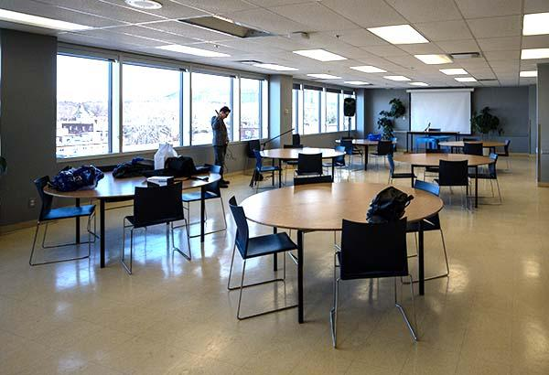
Aménagement du lieu
Aménagement des tables et chaises pour que les participant.es soient confortables et voient bien la présentation.
Table supplémentaire pour l’accueil et pour le goûter/café.
Chaises supplémentaires pour le goûter

Slide 31
Installation des affiches
Note: En plus des affiches, il vous faudra créer une signalétique qui permet aux participants de trouver rapidement et facilement le lieu de l’événement en arrivant dans l’immeuble.

Slide 32
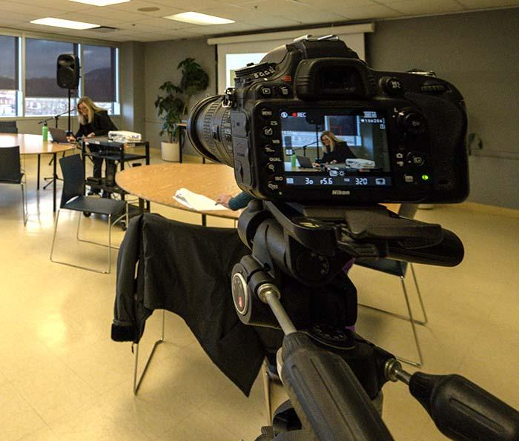
Brief du photographe
Si un photographe est présent, n’oubliez pas de lui indiquer ce que vous voulez. Un formulaire de consentement pourrait être nécessaire pour obtenir l’autorisation des participants pour utiliser des photos en promotion ou en médias sociaux. Le photographe peut aussi éviter de montrer les visages des participants (vue de dos).

Slide 33
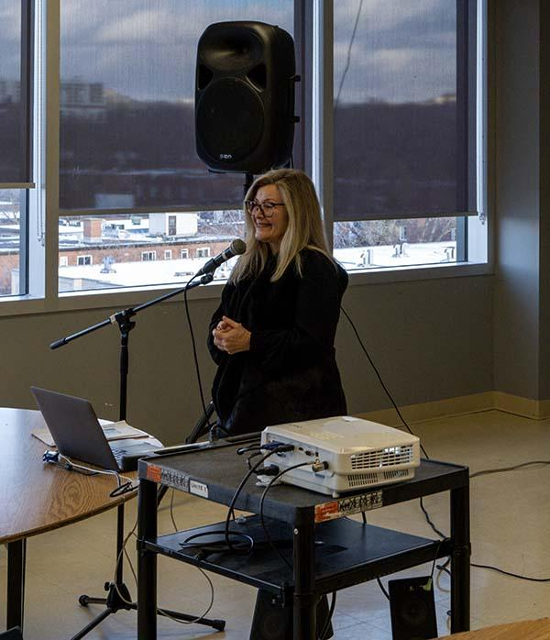
Test de l’équipement
Éclairage de la pièce
Écran ou moniteur
Projecteur vidéo sur une table
Microphone avec trépied
Système son (ampli/enceintes)
Ordinateur de présentation avec interface vers le projecteur
Note: Un ordinateur Apple requiert un adaptateur pour l’interface vers le projecteur. À prévoir en amont.

Slide 34

Brief de l’animateur
Le besoin d’une animatrice ou d’un animateur peut être envisagé selon la situation.
Dans ce cas, il est impératif de briefer cette personne avant l’événement.
Il s’agit de lui commenter le scénario, proposer un mot de bienvenue, la bonne prononciation des conférencier.es et invité.es et autres détails pertinents à sa participation.
Insistons sur l’expérience d’un ou d’une professionnelle.

Slide 35
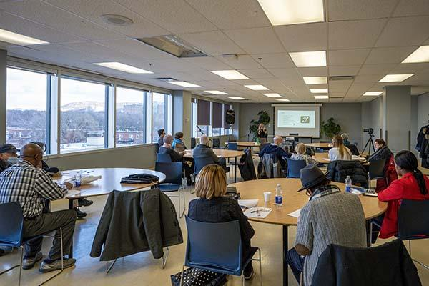
Animation de l’activité

Slide 36
Après
l’événement
LOGISTIQUE
COMMUNICATION
Remerciement et rétroaction
Diffusion sur les réseaux sociaux
POST ANALYSE

Slide 37
Remerciement et rétroaction
Merci
Un message de remerciement adressé au conférencier ou à la conférencière est de mise.
Lui faire parvenir des photos l’est tout autant

Slide 38



Diffusion sur les réseaux sociaux

